Slide 1

LANGAGE D’ASSEMBLAGE
Architecture et Technologie des Ordinateurs
Hugo Descoubes - Juin 2013

Slide 2
Assembleur – Architectures CPU – ISA Extensions
ASSEMBLEUR
Un langage d’assemblage ou assembleur ou ASM est un langage de programmation bas niveau représentant, sous forme lisible pour un être humain, le code binaire exécutable par un processeur (ou code machine). Prenons l’exemple d’une instruction assembleur élémentaire raccrochée à aucune architecture connue :
LABEL: ADD opSrc1, opSrc2,opDst3 ;commentaires
0x7B68 0110011 001 010 011
Étiquette ou
Adresse en mémoire programme
Mnémonique ou dénomination de l’instruction
Opérandes
(source et/ou destination)
Binaire interprété par la machine cible (CPU)
Adresse mémoire de l’instruction

Slide 3
Assembleur – Architectures CPU – ISA Extensions
ASSEMBLEUR
Hormis label et commentaires, en général à tout champ d’une instruction assembleur correspond un champ dans le code binaire équivalent. Ce code binaire ne peut être compris et interprété que par le CPU cible. Rappelons également que comme tout langage de programmation, la syntaxe ne fait appel qu’à des références symboliques. La résolution des symboles étant gérée à l’édition des liens (exemple des labels, des adresses mémoire des variables …) :
LABEL: ADD opSrc1, opSrc2,opDst3 ;commentaires
0110011 001 010 011
N’est utilisé que par les instructions de branchement
Opcode
ou
Code opératoire

Slide 4
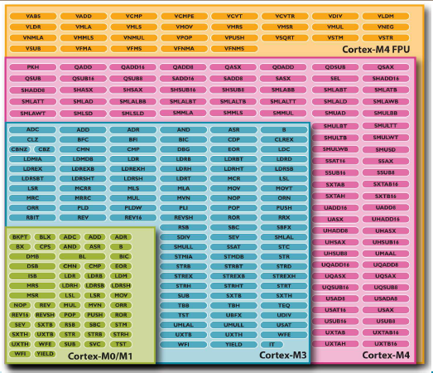

Assembleur – Architectures CPU – ISA Extensions
ASSEMBLEUR
L’assembleur est le langage de programmation le moins universel au monde. Il existe autant de langage d’assemblage que de familles de CPU. Prenons l’exemple des jeux d’instructions Cortex-M de ARM. La société Anglaise ARM propose à elle seule 3 familles de CPU, cortex-M, -R, -A possédant chacune des sous familles. Ne regardons que la famille cortex-M :
Cortex-Mx ARM Instruction set

Slide 5
Assembleur – Architectures CPU – ISA Extensions
ASSEMBLEUR
Observons les principaux acteurs dans le domaine des CPU’s. Chaque fondeur présenté ci-dessous propose une voire plusieurs architectures de CPU qui lui sont propres et possédant donc les jeux d’instructions associés (CPU server et mainframe non présentés) :
GPP CPU architectures : Intel (IA-32 et Intel 64), AMD (x86 et AMD64), IBM (PowerPC), Renesas (RX CPU), Zilog (Z80), Motorola (6800 et 68000) …
Embedded CPU architectures (MCU, DSP, SoC) : ARM (Cortex –M –R -A), MIPS (Rx000), Intel (Atom, 8051), Renesas, Texas Instrument (MSPxxx, C2xxx, C5xxx, C6xxx), Microchip (PICxx) , Atmel (AVR), Apple/IBM/Freescale (PowerPC) …

Slide 6
Assembleur – Architectures CPU – ISA Extensions
ASSEMBLEUR
Tout CPU est capable de décoder puis d’exécuter un jeu d’instruction qui lui est propre (ou instruction set ou ISA ou Instruction Set Architecture). Dans tous les cas, ces instructions peuvent être classées en grandes familles :
Calcul et comparaison : opérations arithmétiques et logiques (en C : +, -, *, /, &, |, ! ...) et opérations de comparaison, (en C : >=, <=, !=, == …). Les formats entiers courts seront toujours supportés nativement. En fonction de l’architecture du CPU, les formats entiers long (16bits et plus) voire flottants peuvent l’être également.
Management de données : déplacement de données dans l’architecture matérielle (CPU vers CPU, CPU vers mémoire ou mémoire vers CPU)

Slide 7
Assembleur – Architectures CPU – ISA Extensions
ASSEMBLEUR
Contrôle programme : saut en mémoire programme (saut dans le code). Par exemple en langage C : if, else if, else, switch, for, while, do while, appels de procédure. Nous pouvons rendre ces sauts conditionnels à l’aide d’opérations arithmétiques et logiques ou de comparaisons.
Certaines architectures, comme les architectures compatibles x86-64 (Intel et AMD), possèdent des familles spécialisées :
String manipulation : manipulation au niveau assembleur de chaînes de caractères.
Divers : arithmétique lourde (sinus, cosinus…), opérations vectorielles (produit vectoriel, produit scalaire…) …

Slide 8
Assembleur – Architectures CPU – ISA Extensions
• Jeu d’instruction RISC 8051
• Jeu d’instruction CISC 8086
ASSEMBLEUR
Les jeux d’instructions et CPU associés peuvent être classés en 2 grandes familles, RISC et CISC, respectivement Reduce et Complex Instruction Set Computer. Les architectures RISC n’implémentent en général que des instructions élémentaires (CPU’s ARM, MIPS, 8051, PIC18 …). A l’inverse, les architectures CISC (CPU’s x86-64, 68xxx …) implémentent nativement au niveau assembleur des traitements pouvant être très complexes (division, opérations vectorielles, opérations sur des chaînes de caractères …).
En 2012, la frontière entre ces deux familles est de plus en plus fine. Par exemple, le jeu d’instructions des processeurs spécialisés DSP RISC-like TMS320C66xx de TI compte 323 instructions. Néanmoins, les architectures compatibles x86-64 sont des architectures CISC. Nous allons rapidement comprendre pourquoi.

Slide 9
Assembleur – Architectures CPU – ISA Extensions
• Jeu d’instruction RISC 8051
• Jeu d’instruction CISC 8086
ASSEMBLEUR
Avantages architecture CISC :
Empreinte mémoire programme faible, donc plus d’instructions contenues en cache. Néanmoins sur CPU CISC, en moyenne près de 80% des instructions compilées sont de types RISC.
Compatibles x86-64, rétrocompatibilité des applications développées sur anciennes architectures.
Inconvénients architecture CISC :
Architecture CPU complexe (mécanismes d’accélération matériels, décodeurs, Execution Units …), donc moins de place pour le cache.
Jeu d’instructions mal géré par les chaînes de compilation (mécanismes d’optimisation)

Slide 10
Assembleur – Architectures CPU – ISA Extensions
• Jeu d’instruction RISC 8051
• Jeu d’instruction CISC 8086
ASSEMBLEUR
Inconvénients architecture RISC :
Empreinte mémoire programme élevée, donc moins d’instructions contenues en cache et mémoire principale.
Avantages architecture RISC :
Architecture du CPU moins complexe (mécanismes d’accélération matériels, décodeurs, unités d’exécution …).
En général, tailles instructions fixes et souvent exécution en un ou deux cycles CPU.
Jeu d’instructions plus simple à appréhender pour le développeur et donc le compilateur. Jeu d’instructions très bien géré par les chaînes de compilations (mécanismes d’optimisation). Beaucoup d’architectures RISC récentes, travaillent avec de nombreux registres de travail généralistes, facilite le travail du compilateur.

Slide 11
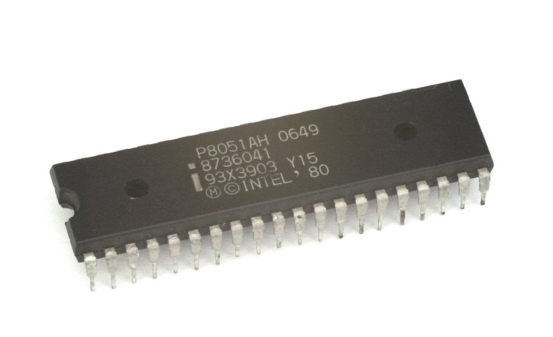
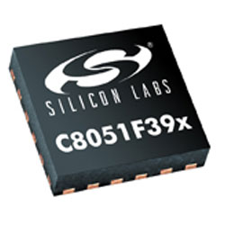
Assembleur – Architectures CPU – ISA Extensions
• Jeu d’instruction RISC 8051
• Jeu d’instruction CISC 8086
ASSEMBLEUR
Observons le jeu d’instructions complet d’un CPU RISC 8051 proposé par Intel en 1980. En 2012, cette famille de CPU, même si elle reste très ancienne, est toujours extrêmement répandue et intégrée dans de nombreux MCU’s ou ASIC’s (licence libre). Prenons quelques exemples de fondeurs les utilisant : NXP, silabs, Atmel …
8051 Intel CPU (only CPU)
(1980)
MCU Silabs with 8051 CPU
(2012)

Slide 12
Assembleur – Architectures CPU – ISA Extensions
• Jeu d’instruction RISC 8051
• Jeu d’instruction CISC 8086
ASSEMBLEUR
ACALL | Absolute Call | MOV | Move Memory
ADD, ADDC | Add Accumulator (With Carry) | MOVC | Move Code Memory
AJMP | Absolute Jump | MOVX | Move Extended Memory
ANL | Bitwise AND | MUL | Multiply Accumulator by B
CJNE | Compare and Jump if Not Equal | NOP | No Operation
CLR | Clear Register | ORL | Bitwise OR
CPL | Complement Register | POP | Pop Value From Stack
DA | Decimal Adjust | PUSH | Push Value Onto Stack
DEC | Decrement Register | RET | Return From Subroutine
DIV | Divide Accumulator by B | RETI | Return From Interrupt
DJNZ | Decrement Register and Jump if Not Zero | RL | Rotate Accumulator Left
INC | Increment Register | RLC | Rotate Accumulator Left Through Carry
JB | Jump if Bit Set | RR | Rotate Accumulator Right
JBC | Jump if Bit Set and Clear Bit | RRC | Rotate Accumulator Right Through Carry
JC | Jump if Carry Set | SETB | Set Bit
JMP | Jump to Address | SJMP | Short Jump
JNB | Jump if Bit Not Set | SUBB | Subtract From Accumulator With Borrow
JNC | Jump if Carry Not Set | SWAP | Swap Accumulator Nibbles
JNZ | Jump if Accumulator Not Zero | XCH | Exchange Bytes
JZ | Jump if Accumulator Zero | XCHD | Exchange Digits
LCALL | Long Call | XRL | Bitwise Exclusive OR
LJMP | Long Jump
8051 Instruction set

Slide 13
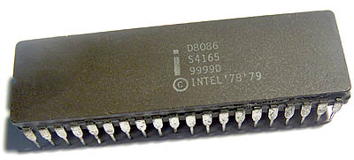
Assembleur – Architectures CPU – ISA Extensions
• Jeu d’instruction RISC 8051
• Jeu d’instruction CISC 8086
ASSEMBLEUR
Observons le jeu d’instructions complet d’un CPU 16bits CISC 8086 proposé par Intel en 1978. Il s’agit du premier processeur de la famille x86. En 2012, un corei7 est toujours capable d’exécuter le jeu d’instruction d’un 8086. Bien sûr, la réciproque n’est pas vraie.
8086 Intel CPU
(1978)

Slide 14
Assembleur – Architectures CPU – ISA Extensions
• Jeu d’instruction RISC 8051
• Jeu d’instruction CISC 8086
ASSEMBLEUR
AAA | ASCII adjust AL after addition
AAD | ASCII adjust AX before division
AAM | ASCII adjust AX after multiplication
AAS | ASCII adjust AL after subtraction
ADC | Add with carry
ADD | Add
AND | Logical AND
CALL | Call procedure
CBW | Convert byte to word
CLC | Clear carry flag
CLD | Clear direction flag
CLI | Clear interrupt flag
CMC | Complement carry flag
CMP | Compare operands
CMPSB | Compare bytes in memory
CMPSW | Compare words
CWD | Convert word to doubleword
DAA | Decimal adjust AL after addition
DAS | Decimal adjust AL after subtraction
DEC | Decrement by 1
DIV | Unsigned divide
ESC | Used with floating-point unit
HLT | Enter halt state
IDIV | Signed divide
IMUL | Signed multiply
IN | Input from port
INC | Increment by 1
INT | Call to interrupt
INTO | Call to interrupt if overflow
IRET | Return from interrupt
Jcc | Jump if condition
JMP | Jump
LAHF | Load flags into AH register
LDS | Load pointer using DS
LEA | Load Effective Address
LES | Load ES with pointer
LOCK | Assert BUS LOCK# signal
LODSB | Load string byte
LODSW | Load string word
LOOP/LOOPx | Loop control
MOV | Move
MOVSB | Move byte from string to string
MOVSW | Move word from string to string
MUL | Unsigned multiply
Original 8086 Instruction set

Slide 15
Assembleur – Architectures CPU – ISA Extensions
• Jeu d’instruction RISC 8051
• Jeu d’instruction CISC 8086
ASSEMBLEUR
NEG | Two's complement negation
NOP | No operation
NOT | Negate the operand, logical NOT
OR | Logical OR
OUT | Output to port
POP | Pop data from stack
POPF | Pop data from flags register
PUSH | Push data onto stack
PUSHF | Push flags onto stack
RCL | Rotate left (with carry)
RCR | Rotate right (with carry)
REPxx | Repeat MOVS/STOS/CMPS/LODS/SCAS
RET | Return from procedure
RETN | Return from near procedure
RETF | Return from far procedure
ROL | Rotate left
ROR | Rotate right
SAHF | Store AH into flags
SAL | Shift Arithmetically left (signed shift left)
SAR | Shift Arithmetically right (signed shift right)
SBB | Subtraction with borrow
SCASB | Compare byte string
SCASW | Compare word string
SHL | Shift left (unsigned shift left)
SHR | Shift right (unsigned shift right)
STC | Set carry flag
STD | Set direction flag
STI | Set interrupt flag
STOSB | Store byte in string
STOSW | Store word in string
SUB | Subtraction
TEST | Logical compare (AND)
WAIT | Wait until not busy
XCHG | Exchange data
XLAT | Table look-up translation
XOR | Exclusive OR
Original 8086 Instruction set

Slide 16
Assembleur – Architectures CPU – ISA Extensions
• Jeu d’instruction RISC 8051
• Jeu d’instruction CISC 8086
ASSEMBLEUR
Prenons un exemple d’instruction CISC 8086. Les deux codes qui suivent réalisent le même traitement et permettent de déplacer 100 octets en mémoire d’une adresse source vers une adresse destination :
CISC
RISC
MOV CX,100
MOV DI, dst
MOV SI, src
REP MOVSB
MOV CX,100
MOV DI, dst
MOV SI, src
LOOP:
MOV AL, [SI]
MOV [DI], AL
INC SI
INC DI
DEC CX
JNX LOOP

Slide 17
Assembleur – Architectures CPU – ISA Extensions
• Jeu d’instruction RISC 8051
• Jeu d’instruction CISC 8086
ASSEMBLEUR
Attention, si vous lisez de l’assembleur x86-64, il existe deux syntaxes très répandues. La syntaxe Intel et la syntaxe AT&T utilisée par défaut par gcc (systèmes UNIX).
Intel Syntax
AT&T Syntax
MOV ebx,0FAh
MOV $0xFA, %ebx
Syntaxe AT&T :
Opérandes sources à gauche et destination à droite
Constantes préfixées par $ (adressage immédiat)
Constantes écrites avec syntaxe langage C (0x + valeur = hexadécimal)
Registres préfixés par %
Segmentation : [ds:20] devient %ds:20, [ss:bp] devient %ss:%bp …
Adressage indirect [ebx] devient (%ebx), [ebx + 20h] devient 0x20(%ebx), [ebx+ecx*2h-1Fh] devient -0x1F(%ebx, %ecx, 0x2) …
Suffixes, b=byte=1o, w=word=2o, s=short=4o, l=long=4o, q=quad=8o, t=ten=10o, o=octo=16o=128bits (x64)
…

Slide 18
Assembleur – Architectures CPU – ISA Extensions
• Jeu d’instruction RISC 8051
• Jeu d’instruction CISC 8086
ASSEMBLEUR
Prenons un exemple de code écrit dans les 2 syntaxes :
Intel Syntax
AT&T Syntax
MOV CX,100
MOV DI, dst
MOV SI, src
LOOP:
MOV AL, [SI]
MOV [DI], AL
INC SI
INC DI
DEC CX
JNX LOOP
movw $100, %cx
movw dst, %di
movw src, %di
LOOP:
movb (%si), %al
movb %al, (%di)
inc %si
inc %di
dec %cx
jnx LOOP

Slide 19


Assembleur – Architectures CPU – ISA Extensions
ASSEMBLEUR
Par abus de langage, les CPU compatibles du jeu d’instruction 80x86 (8086, 80386, 80486..) sont nommés CPU x86. Depuis l’arrivée d’architectures 64bits ils sont par abus de langage nommés x64. Pour être rigoureux chez Intel, il faut nommer les jeux d’instructions et CPU 32bits associés IA-32 (depuis le 80386 en 1985) et les ISA 64bits Intel 64 ou EM64T (depuis le Pentium 4 Prescott en 2004).
L’une des grandes forces (et paradoxalement faiblesse) de ce jeu d’instruction est d’assurer une rétrocompatibilité avec les jeux d’instructions d’architectures antérieures. En contrepartie, il s’agit d’une architecture matérielle très complexe, difficile à accélérer imposant de fortes contraintes de consommation et d’échauffement.

Slide 20
Assembleur – Architectures CPU – ISA Extensions
ASSEMBLEUR
Extensions x86 et x64 n’opérant que sur des formats entiers :
CPU Architecture | Nom extension | Instructions
8086 Original x86 | - | AAA, AAD, AAM, AAS, ADC, ADD, AND, CALL, CBW, CLC, CLD, CLI, CMC, CMP, CMPSzz, CWD, DAA, DAS, DEC, DIV, ESC, HLT, IDIV, IMUL, IN, INC, INT, INTO, IRET, Jcc, LAHF, LDS, LEA, LES, LOCK, LODSzz, LODSW, LOOPcc, MOV, MOVSzz, MUL, NEG, NOP, NOT, OR, OUT, POP, POPF, PUSH, PUSHF, RCL, RCR, REPcc, RET, RETF, ROL, ROR, SAHF, SAL, SALC, SAR, SBB, SCASzz, SHL, SAL, SHR, STC, STD, STI, STOSzz, SUB, TEST, WAIT, XCHG,XLAT, XOR
80186/80188 | - | BOUND, ENTER, INSB, INSW, LEAVE, OUTSB, OUTSW, POPA, PUSHA, PUSHW
80286 | - | ARPL, CLTS, LAR, LGDT, LIDT, LLDT, LMSW, LOADALL, LSL, LTR, SGDT, SIDT, SLDT, SMSW, STR, VERR, VERW
80386 | - | BSF, BSR, BT, BTC, BTR, BTS, CDQ, CMPSD, CWDE, INSD, IRETD, IRETDF, IRETF, JECXZ, LFS, LGS, LSS, LODSD, LOOPD, LOOPED, LOOPNED, LOOPNZD, LOOPZD, MOVSD, MOVSX, MOVZX, OUTSD, POPAD, POPFD, PUSHAD, PUSHD, PUSHFD, SCASD, SETA, SETAE, SETB, SETBE, SETC, SETE, SETG, SETGE, SETL, SETLE, SETNA, SETNAE, SETNB, SETNBE, SETNC, SETNE, SETNG, SETNGE, SETNL, SETNLE, SETNO, SETNP, SETNS, SETNZ, SETO, SETP, SETPE, SETPO, SETS, SETZ, SHLD, SHRD, STOSD
80486 | - | BSWAP, CMPXCHG, INVD, INVLPG, WBINVD, XADD
Pentium | - | CPUID, CMPXCHG8B, RDMSR, RDPMC, WRMSR, RSM
Pentium pro | - | CMOVA, CMOVAE, CMOVB, CMOVB, CMOVE, CMOVG, CMOVGE, CMOVL, CMOVLE, CMOVNA, CMOVNAE, CMOVNB, CMOVNBE, CMOVNC, CMOVNE, CMOVNG, CMOVNGE, CMOVNL, CMOVNLE, CMOVNO, CMOVNP, CMOVNS, CMOVNZ, CMOVO, CMOVP, CMOVPE, CMOVPO, CMOVS, CMOVZ, RDPMC, SYSENTER, SYSEXIT, UD2
Pentium III | SSE | MASKMOVQ, MOVNTPS, MOVNTQ, PREFETCH0, PREFETCH1, PREFETCH2, PREFETCHNTA, SFENCE
Pentium 4 | SSE2 | CLFLUSH, LFENCE, MASKMOVDQU, MFENCE, MOVNTDQ, MOVNTI, MOVNTPD, PAUSE
Pentium 4 | SSE3 Hyper Threading | LDDQU, MONITOR, MWAIT
Pentium 4 6x2 | VMX | VMPTRLD, VMPTRST, VMCLEAR, VMREAD, VMWRITE, VMCALL, VMLAUNCH, VMRESUME, VMXOFF, VMXON
X86-64 | - | CDQE, CQO, CMPSQ, CMPXCHG16B, IRETQ, JRCXZ, LODSQ, MOVSXD, POPFQ, PUSHFQ, RDTSC, SCASQ, STOSQ, SWAPGS
Pentium 4 | VT-x | VMPTRLD, VMPTRST, VMCLEAR, VMREAD, VMWRITE, VMCALL, VMLAUNCH, VMRESUME, VMXOFF, VMXON

Slide 21
Assembleur – Architectures CPU – ISA Extensions
ASSEMBLEUR
Les extensions x87 ci-dessous n’opèrent que sur des formats flottants. Historiquement, le 8087 était un coprocesseur externe utilisé comme accélérateur matériel pour des opérations flottantes. Ce coprocesseur fut intégré dans le CPU principal sous forme d’unité d’exécution depuis l’architecture 80486. Cette unité est souvent nommée FPU (Floating Point Unit).
CPU Architecture | Nom extension | Instructions
8087 Original x87 | - | F2XM1, FABS, FADD, FADDP, FBLD, FBSTP, FCHS, FCLEX, FCOM, FCOMP, FCOMPP, FDECSTP, FDISI, FDIV, FDIVP, FDIVR, FDIVRP, FENI, FFREE, FIADD, FICOM, FICOMP, FIDIV, FIDIVR, FILD, FIMUL, FINCSTP, FINIT, FIST, FISTP, FISUB, FISUBR, FLD, FLD1, FLDCW, FLDENV, FLDENVW, FLDL2E, FLDL2T, FLDLG2, FLDLN2, FLDPI, FLDZ, FMUL, FMULP, FNCLEX, FNDISI, FNENI, FNINIT, FNOP, FNSAVE, FNSAVEW, FNSTCW, FNSTENV, FNSTENVW, FNSTSW, FPATAN, FPREM, FPTAN, FRNDINT, FRSTOR, FRSTORW, FSAVE, FSAVEW, FSCALE, FSQRT, FST, FSTCW, FSTENV, FSTENVW, FSTP, FSTSW, FSUB, FSUBP, FSUBR, FSUBRP, FTST, FWAIT, FXAM, FXCH, FXTRACT, FYL2X, FYL2XP1
80287 | - | FSETPM
80387 | - | FCOS, FLDENVD, FNSAVED, FNSTENVD, FPREM1, FRSTORD, FSAVED, FSIN, FSINCOS, FSTENVD, FUCOM, FUCOMP, FUCOMPP
Pentium pro | - | FCMOVB, FCMOVBE, FCMOVE, FCMOVNB, FCMOVNBE, FCMOVNE, FCMOVNU, FCMOVU, FCOMI, FCOMIP, FUCOMI, FUCOMIP, FXRSTOR, FXSAVE
Pentium 4 | SSE3 | FISTTP

Slide 22
Assembleur – Architectures CPU – ISA Extensions
ASSEMBLEUR
Les extensions présentées ci-dessous inplémentent toutes des instructions dites SIMD (Single Instruction Multiple Data) :
MMX : MultiMedia eXtensions
SSE : Streaming SIMD Extensions
AVX : Advanced Vector Extensions
AES : Advanced Encryption Standard
CPU Architecture | Nom extension | Instructions
Pentium MMX | MMX | EMMS, MOVD, MOVQ, PACKSSDW, PACKSSWB, PACKUSWB, PADDB, PADDD, PADDSB, PADDSW, PADDUSB, PADDUSW, PADDW, PAND, PANDN, PCMPEQB, PCMPEQD, PCMPEQW, PCMPGTB, PCMPGTD, PCMPGTW, PMADDWD, PMULHW, PMULLW, POR, PSLLD, PSLLQ, PSLLW, PSRAD, PSRAW, PSRLD, PSRLQ, PSRLW, PSUBB, PSUBD, PSUBSB, PSUBSW, PSUBUSB, PSUBUSW, PSUBW, PUNPCKHBW, PUNPCKHDQ, PUNPCKHWD, PUNPCKLBW, PUNPCKLDQ, PUNPCKLWD, PXOR
Pentium III | SSE | Float Inst. | ADDPS, ADDSS, CMPPS, CMPSS, COMISS, CVTPI2PS, CVTPS2PI, CVTSI2SS, CVTSS2SI, CVTTPS2PI, CVTTSS2SI, DIVPS, DIVSS, LDMXCSR, MAXPS, MAXSS, MINPS, MINSS, MOVAPS, MOVHLPS, MOVHPS, MOVLHPS, MOVLPS, MOVMSKPS, MOVNTPS, MOVSS, MOVUPS, MULPS, MULSS, RCPPS, RCPSS, RSQRTPS, RSQRTSS, SHUFPS, SQRTPS, SQRTSS, STMXCSR, SUBPS, SUBSS, UCOMISS, UNPCKHPS, UNPCKLPS
 |  | Integer Inst. | ANDNPS, ANDPS, ORPS, PAVGB, PAVGW, PEXTRW, PINSRW, PMAXSW, PMAXUB, PMINSW, PMINUB, PMOVMSKB, PMULHUW, PSADBW, PSHUFW, XORPS
Pentium 4 | SSE2 | Float Inst. | ADDPD, ADDSD, ANDNPD, ANDPD, CMPPD, CMPSD, COMISD, CVTDQ2PD, CVTDQ2PS, CVTPD2DQ, CVTPD2PI, CVTPD2PS, CVTPI2PD, CVTPS2DQ, CVTPS2PD, CVTSD2SI, CVTSD2SS, CVTSI2SD, CVTSS2SD, CVTTPD2DQ, CVTTPD2PI, CVTTPS2DQ, CVTTSD2SI, DIVPD, DIVSD, MAXPD, MAXSD, MINPD, MINSD, MOVAPD, MOVHPD, MOVLPD, MOVMSKPD, MOVSD, MOVUPD, MULPD, MULSD, ORPD, SHUFPD, SQRTPD, SQRTSD, SUBPD, SUBSD, UCOMISD, UNPCKHPD, UNPCKLPD, XORPD
 |  | Integer Inst. | MOVDQ2Q, MOVDQA, MOVDQU, MOVQ2DQ, PADDQ, PSUBQ, PMULUDQ, PSHUFHW, PSHUFLW, PSHUFD, PSLLDQ, PSRLDQ, PUNPCKHQDQ, PUNPCKLQDQ
 | SSE3 | Float Inst. | ADDSUBPD, ADDSUBPS, HADDPD, HADDPS, HSUBPD, HSUBPS, MOVDDUP, MOVSHDUP, MOVSLDUP

Slide 23
Assembleur – Architectures CPU – ISA Extensions
ASSEMBLEUR
Les instructions et opérandes usuellement manipulées par grand nombre de CPU sur le marché sont dites scalaires. Nous parlerons de processeur scalaire (PIC de Microchip, 8051 de Intel, AVR de Atmel, C5xxx de TI…). Par exemple sur 8086 de Intel , prenons l’exemple d’une addition : scalaire + scalaire = scalaire :
A titre indicatif, les instructions MMX, SSE, AVX, AES … sont dîtes vectorielles. Les opérandes ne sont plus des grandeurs scalaires mais des grandeurs vectorielles. Nous parlerons de processeur vectoriel (d’autres architectures vectorielles existent). Prenons un exemple d’instruction vectorielle SIMD SSE4.1, vecteur . vecteur = scalaire :
add %bl,%al
dpps 0xF1, %xmm2,%xmm1

Slide 24
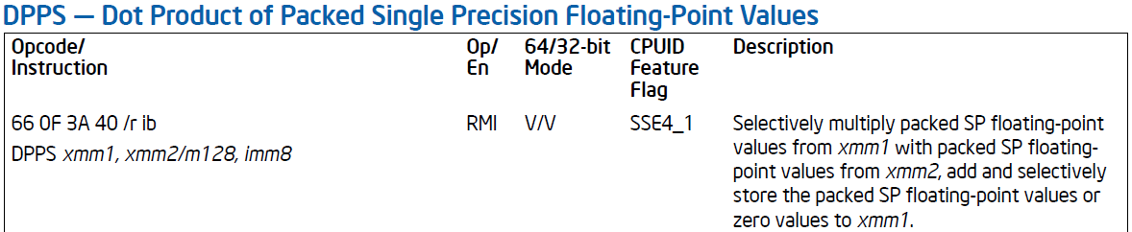
Assembleur – Architectures CPU – ISA Extensions
ASSEMBLEUR
Cette instruction vectorielle peut notamment être très intéressante pour des applications de traitement numérique du signal : dpps signifie dot product packet single, soit produit scalaire sur un paquet de données au format flottant en simple précision (IEEE-754). Observons le descriptif de l’instruction ainsi qu’un exemple :
http://www.intel.com

Slide 25
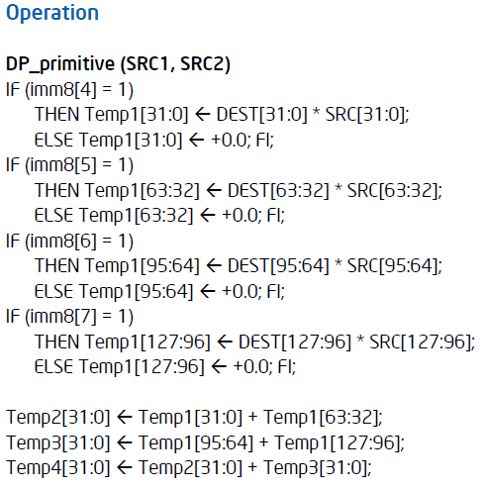
Assembleur – Architectures CPU – ISA Extensions
ASSEMBLEUR
Etudions un exemple d’exécution de l’instruction dpps :
XMMi (i = 0 à 15 with Intel 64)
128bits General Purpose Registers
for SIMD Execution Units
dpps 0xF1, %xmm2,%xmm1
128
96
64
32
0
XMM1
a3 | a2 | a1 | a0
128
96
64
32
0
XMM2
x3 | x2 | x1 | x0
128
96
64
32
0
Temp1
a3.x3
a2.x2
a1.x1
a0.x0
32
0
Temp2
a0.x0 + a1.x1
32
0
Temp3
a2.x2 + a3.x3
32
0
Temp4
a0.x0 + a1.x1 + a2.x2 + a3.x3
http://www.intel.com

Slide 26
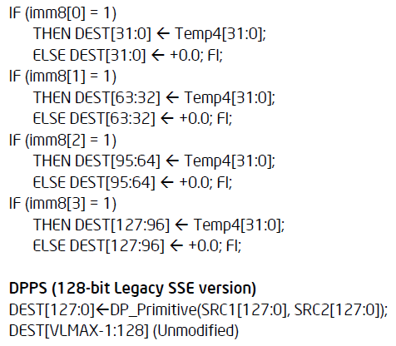
Assembleur – Architectures CPU – ISA Extensions
ASSEMBLEUR
Etudions un exemple d’exécution de l’instruction dpps :
XMMi (i = 0 à 15 with Intel 64)
128bits General Purpose Registers
for SIMD Execution Units
dpps 0xF1, %xmm2,%xmm1
32
0
Temp4
a0.x0 + a1.x1 + a2.x2 + a3.x3
128
96
64
32
0
XMM1
0.0
0.0
0.0
a0.x0 + a1.x1 + a2.x2 + a3.x3
128
96
64
32
0
XMM2
x3 | x2 | x1 | x0
http://www.intel.com

Slide 27
Assembleur – Architectures CPU – ISA Extensions
ASSEMBLEUR
Les extensions x86-64 présentées jusqu’à maintenant ne présentent que les évolutions des jeux d’instructions apportées par Intel. Les extensions amenées par AMD ne seront pas présentées (MMX+, K6-2, 3DNow, 3DNow!+, SSE4a..).
CPU Architecture | Nom extension | Instructions
Core2 | SSSE3 | PSIGNW, PSIGND, PSIGNB, PSHUFB, PMULHRSW, PMADDUBSW, PHSUBW, PHSUBSW, PHSUBD, PHADDW, PHADDSW, PHADDD, PALIGNR, PABSW, PABSD, PABSB
Core2 (45nm) | SSE4.1 | MPSADBW, PHMINPOSUW, PMULLD, PMULDQ, DPPS, DPPD, BLENDPS, BLENDPD, BLENDVPS, BLENDVPD, PBLENDVB, PBLENDW, PMINSB, PMAXSB, PMINUW, PMAXUW, PMINUD, PMAXUD, PMINSD, PMAXSD, ROUNDPS, ROUNDSS, ROUNDPD, ROUNDSD, INSERTPS, PINSRB, PINSRD/PINSRQ, EXTRACTPS, PEXTRB, PEXTRW, PEXTRD/PEXTRQ, PMOVSXBW, PMOVZXBW, PMOVSXBD, PMOVZXBD, PMOVSXBQ, PMOVZXBQ, PMOVSXWD, PMOVZXWD, PMOVSXWQ, PMOVZXWQ, PMOVSXDQ, PMOVZXDQ, PTEST, PCMPEQQ, PACKUSDW, MOVNTDQA
Nehalem | SSE4.2 | CRC32, PCMPESTRI, PCMPESTRM, PCMPISTRI, PCMPISTRM, PCMPGTQ
Sandy Bridge | AVX | VFMADDPD, VFMADDPS, VFMADDSD, VFMADDSS, VFMADDSUBPD, VFMADDSUBPS, VFMSUBADDPD, VFMSUBADDPS, VFMSUBPD, VFMSUBPS, VFMSUBSD, VFMSUBSS, VFNMADDPD, VFNMADDPS, VFNMADDSD, VFNMADDSS, VFNMSUBPD, VFNMSUBPS, VFNMSUBSD, VFNMSUBSS
Nehalem | AES | AESENC, AESENCLAST, AESDEC, AESDECLAST, AESKEYGENASSIST, AESIMC

Slide 28

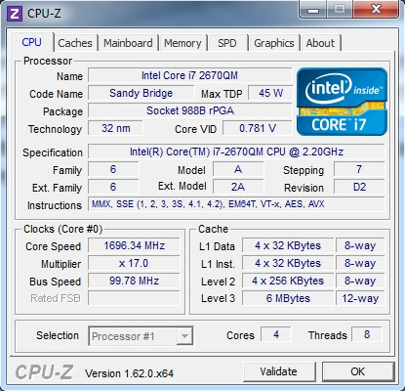
Assembleur – Architectures CPU – ISA Extensions
ASSEMBLEUR
L’instruction CPUID arrivée avec l’architecture Pentium permet de récupérer très facilement toutes les informations relatives à l’architecture matérielle du GPP (CPU’s, Caches, adressage virtuel..). L’utilitaire libre CPU-Z utilise notamment ce registre pour retourner des informations sur l’architecture :

Slide 29
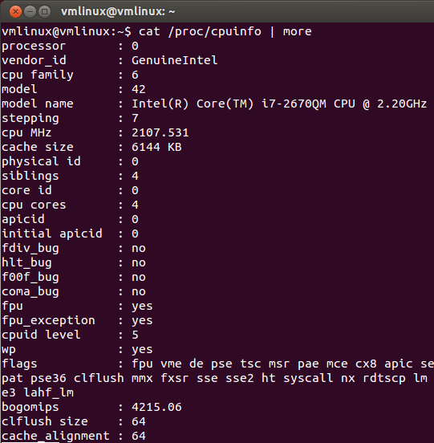

Assembleur – Architectures CPU – ISA Extensions
ASSEMBLEUR
Sous Linux, vous pouvez également consulter le fichier /proc/cpuinfo listant les informations retournées par l’instruction CPUID :

Slide 30
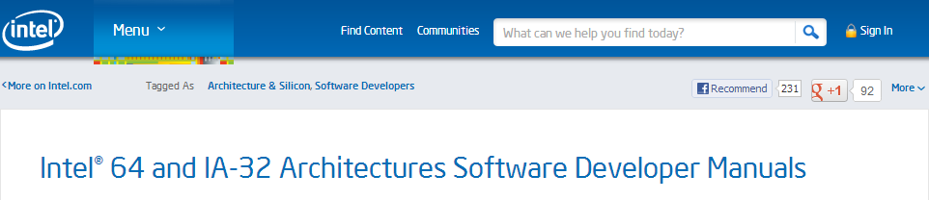
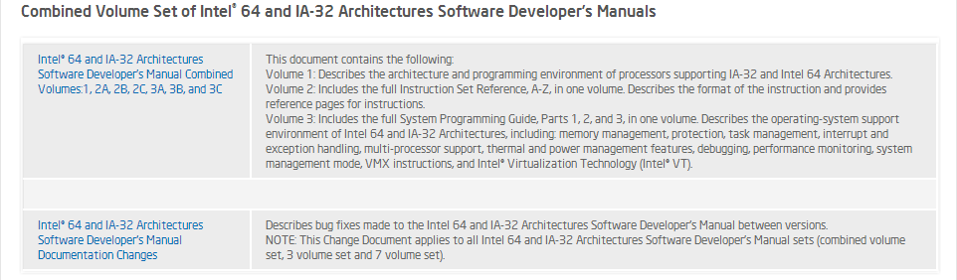
Assembleur – Architectures CPU – ISA Extensions
ASSEMBLEUR
De même, lorsque l’on est amené à développer sur un processeur donné, il est essentiel de travailler avec les documents de référence proposés par le fondeur, Intel dans notre cas. Vous pouvez télécharger les différents documents de référence à cette URL : http://www.intel.com/content/www/us/en/processors/architectures-software-developer-manuals.html

Slide 31
Merci de votre attention !

